Slide 1
工作流程
1.扫描SN
2.Label信息识别（SN前面三位、SN长度）ident
2.Download SN
3.TIS验证
4.ICT测试（Pins\Preshort\Short\analog）
5.数据生成（log out）
6.数据生成路径

Slide 2
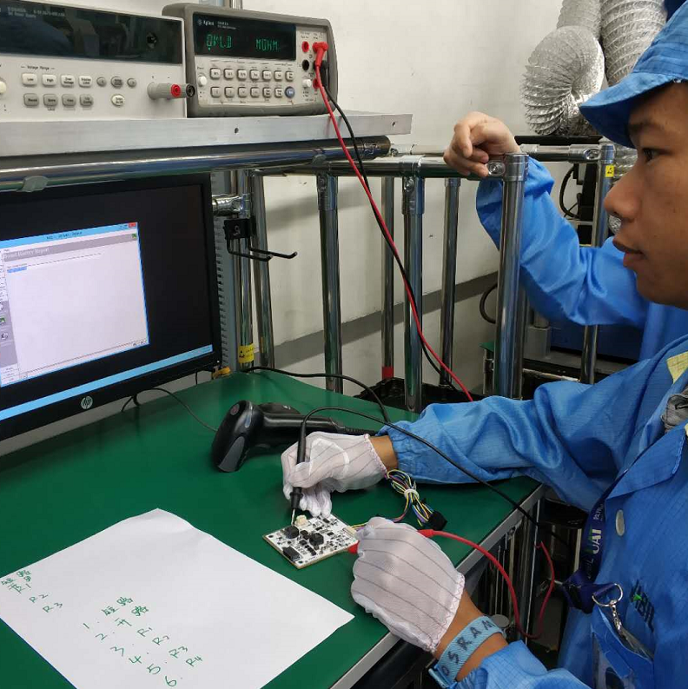
你从这张图看到什么？

Slide 3
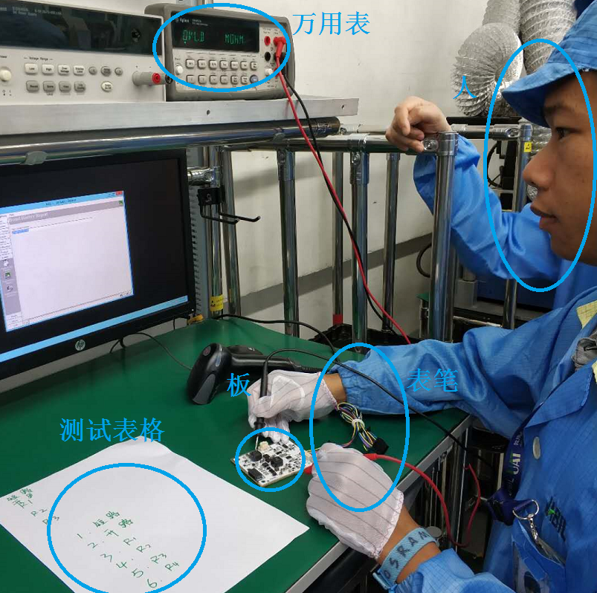

Slide 4
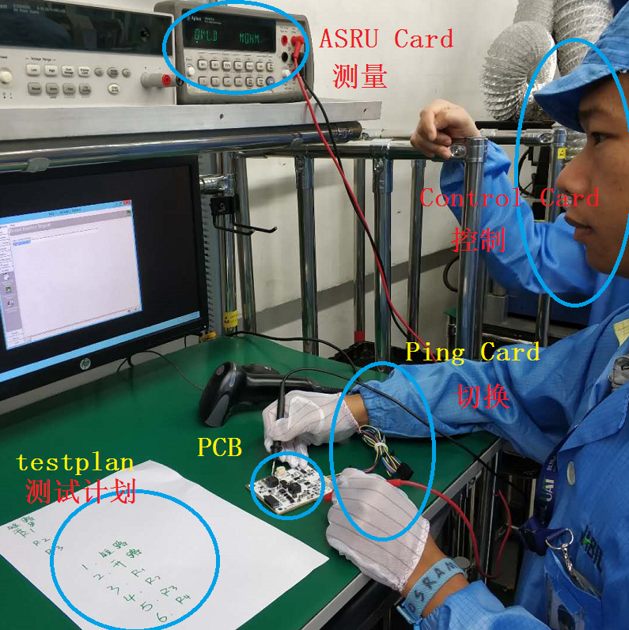

Slide 5
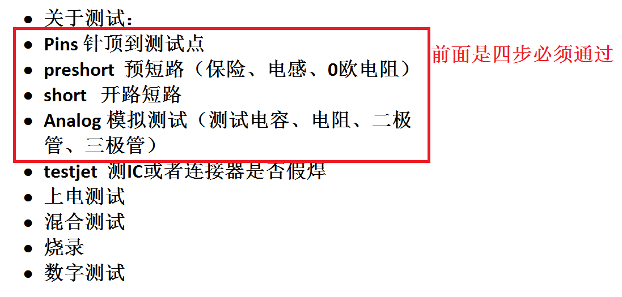
解读testplan

Slide 6
Testplan关于数据
TIS验证流程
Download SN下载SN
Tars数据输出
SN长度
SN开头三位数定义
根据SN Link顺序。定义测试板SN生成的数据

Slide 7
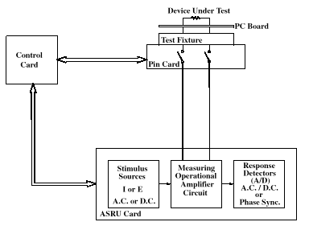
ICT的接法

Slide 8
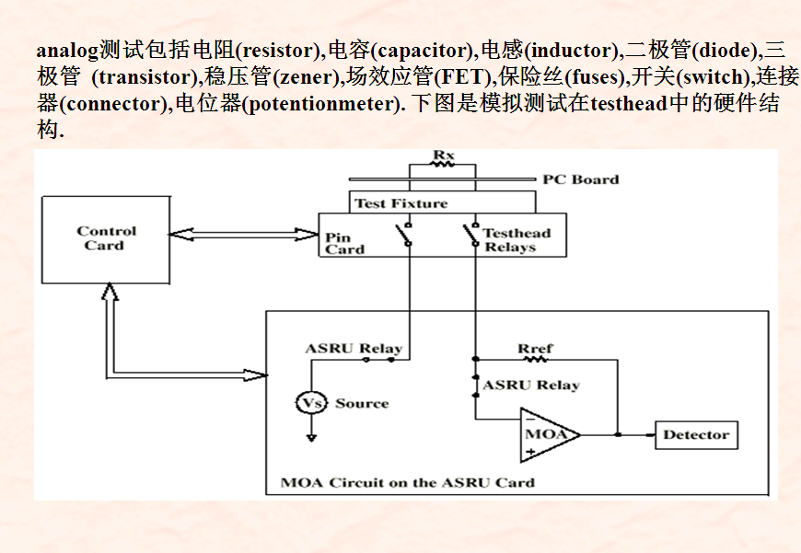
ICT夹具接法

Slide 9
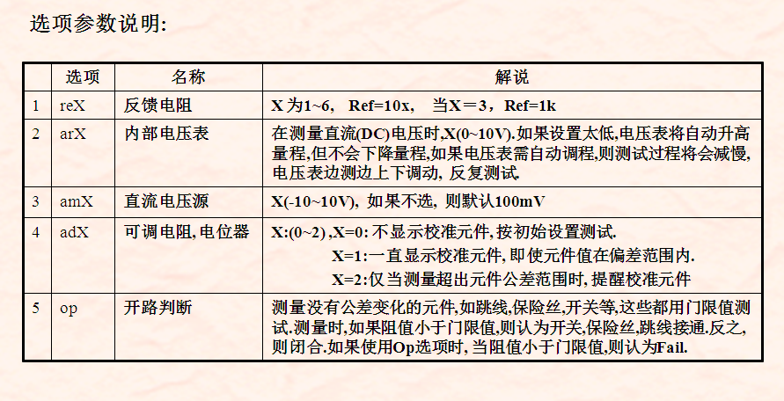
选项参数说明

Slide 10
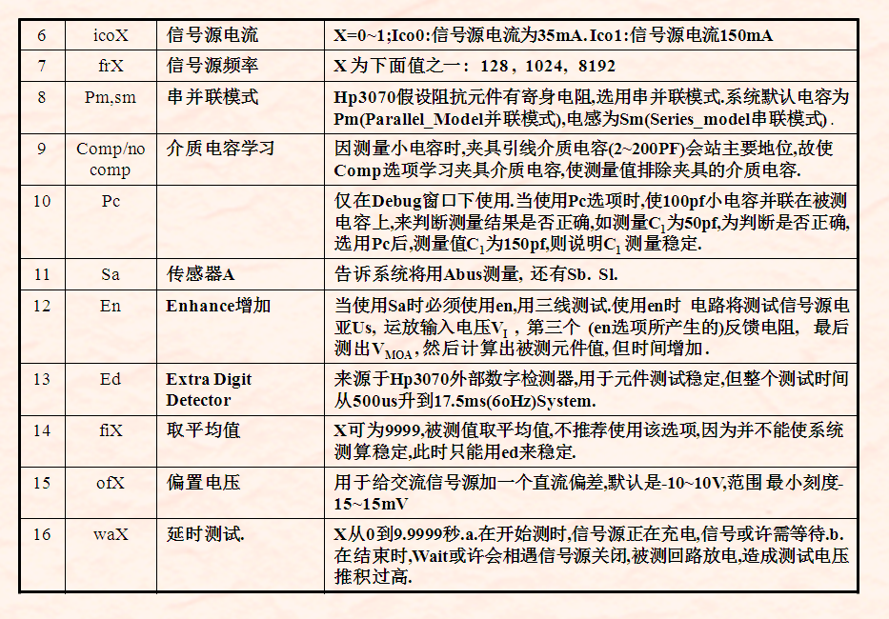
说明参数

Slide 11
Card介绍
Control card: 在测板时,程序和数据从系统控制器中下载到卡上,据 程 序 控 制继电器的正确闭合与释放。Control卡必须在每个Moudule的第六槽.
Mother Card: 是每个M的底板,提供直流源给各卡,在卡间传送信号和地址解码.
Pin card : 提供测试时的复用系统， 每块双密度的Pin card提供用于测试的针数为144。一个Module的测试能力为144*9=1296点。

Slide 12
ICT具备的技能
必须具备以下技能
1.Fix cons针位图必须数量掌握
2.Find Pins准确找到并识别
3.DNG进入自检界面。学会全检
4.翻机台敲卡
5.Debug Board对单个元件进行调试。
6.Boot上电。需要了解窗口内容是否上电OK

Slide 13
ICT学习详细路径
\\huaie374\Temp\chenwu\培训资料\超级员工培训资料\ICT

